Slide 2
초기설치
Node.js 설치 (설치본, 이놈이 npm 설치를 도와줌, 1번만)
Git-scm 설치 (설치본, 1번만)
npm install –g firebase-tools (1번만 실행, 터미널 창 어디에서든)

Slide 3
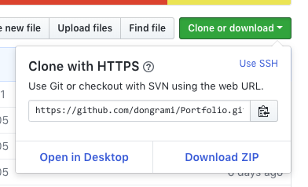
프로젝트 설치 및 운영
예시 d드라이브의 temp 폴더에 프로젝트들을 실행한다면…
cmd창에서
d:
cd temp
d:\temp> 이상태가 되야함
git clone 오른쪽버튼클릭
temp폴더에 git 프로젝트 이름으로 폴더가 생성되며 git의 모든 파일이 카피됨

